Slide 1

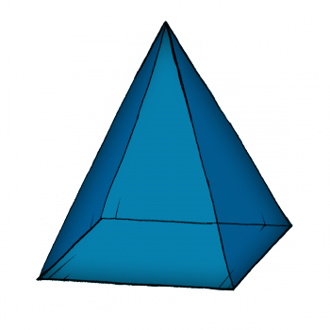
Matematika 9.ročník ZŠ
J e h l a n
Popis tělesa
Výpočet povrchu
Výpočet objemu
Creation IP&RK

Slide 2
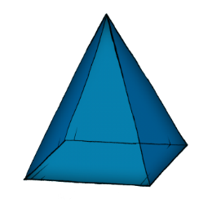
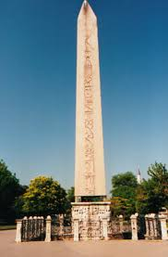
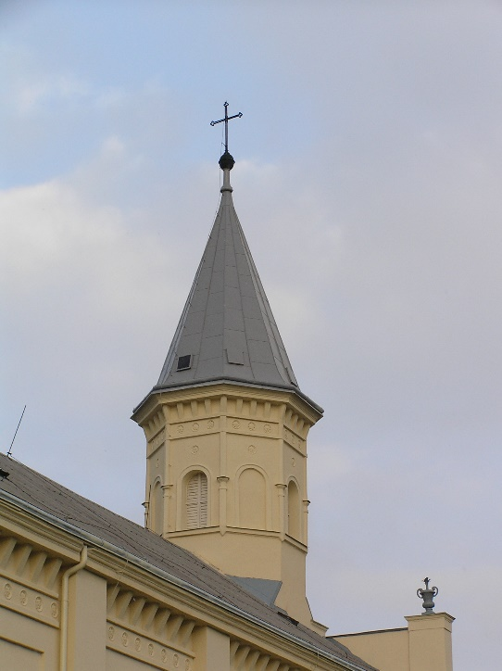
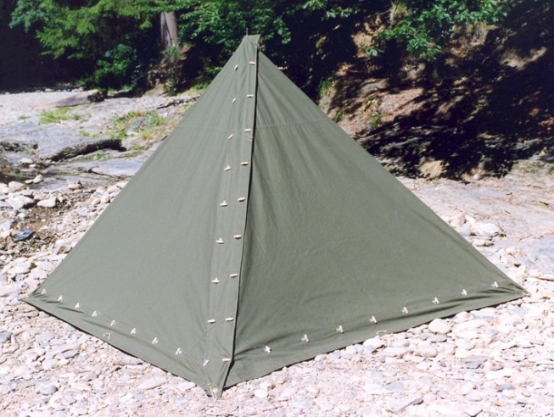
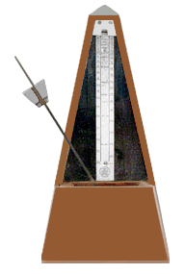
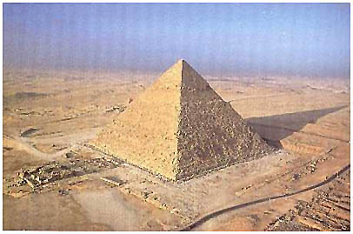
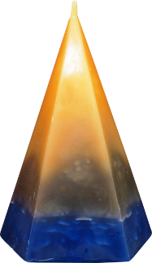
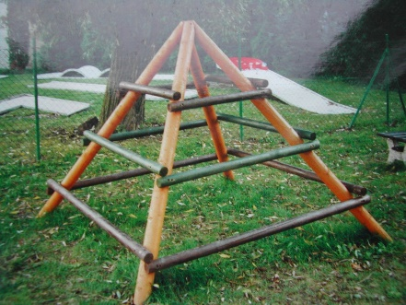
Jehlan – popis tělesa
Jehlany v našem okolí:

Slide 3
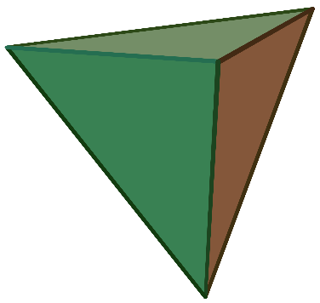
Jehlan – popis tělesa
Jehlan je těleso s jednou podstavou, kterou může být trojúhelník, čtyřúhelník ( čtverec, obdélník,...), pětiúhelník,.....
Bočními stěnami jehlanu jsou trojúhelníky.
Má-li jehlan n bočních stěn,
nazývá se jehlan n-boký.

Slide 4
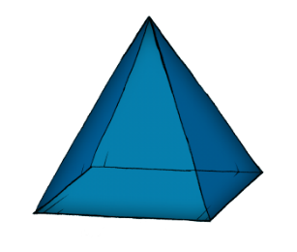
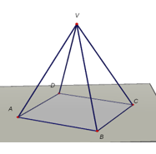
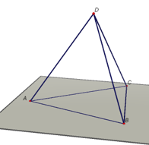
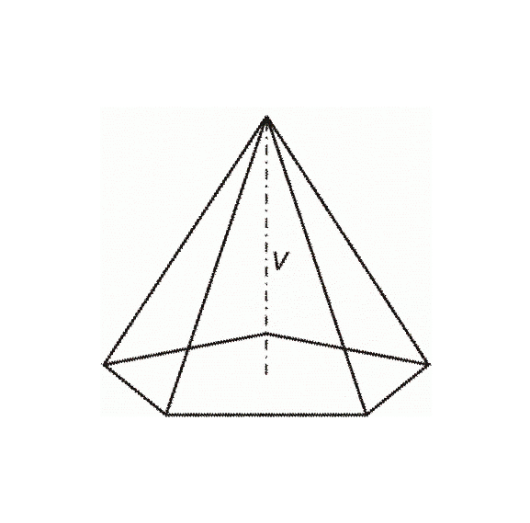
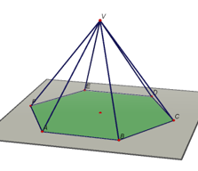
Jehlan – příklady těles
trojboký jehlan
čtyřboký jehlan
podstava trojúhelník
podstava čtyřúhelník
šestiboký jehlan
pětiboký jehlan
podstava pětiúhelník
podstava šestiúhelník

Slide 5
Pravidelný čtyřboký jehlan
Má čtvercovou podstavu a boční stěny jsou shodné rovnoramenné trojúhelníky.
V
hlavní vrchol
výška
boční hrana
boční stěna
v
vrchol podstavy
D
C
podstavná hrana
podstava
A
B

Slide 6
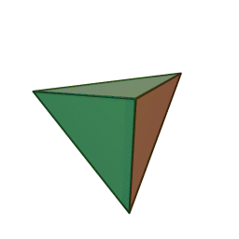
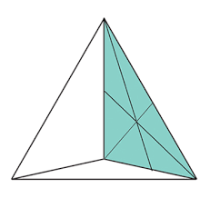
Pravidelný trojboký jehlan
= ČTYŘSTĚN = TETRAEDR
Povrch je složen ze 4 rovnostranných trojúhelníků.
Délky všech hran tělesa jsou shodné.
podstava: rovnostranný trojúhelník
plášť: 3 shodné rovnostranné trojúhelníky

Slide 7
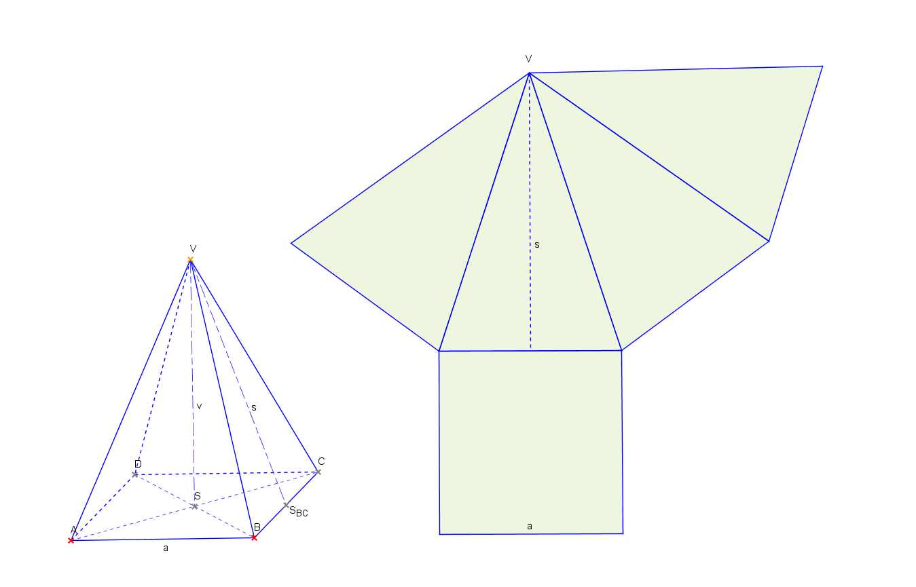
Jehlan – síť tělesa
Síť jehlanu je složena ze všech jeho stěn. Z vystřižené sítě můžeme složit model jehlanu.
c
rozvinutý plášť
plášť -
složen ze všech bočních stěn
c
c
a
c
c
b
b
c
a
c
c
c
b
b
podstava
b
a
a
podstava

Slide 8
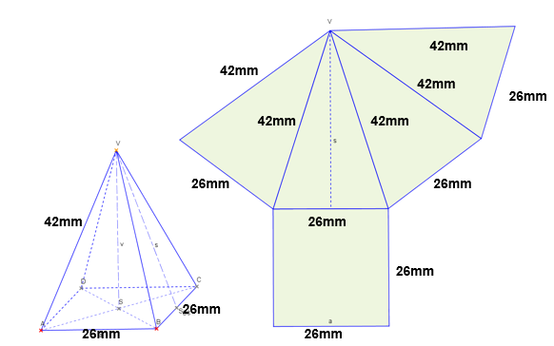
Jehlan – síť tělesa – příklad:
Sestroj síť pravidelného čtyřbokého jehlanu, jehož podstavná hrana má délku 26mm a délka boční hrany je 42mm.

Slide 9
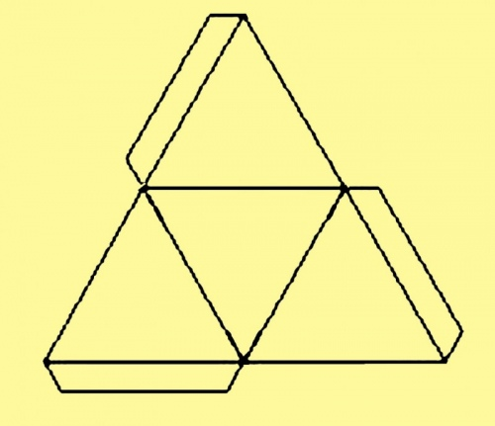
Čtyřstěn = tetraedr – síť
Příklad: Zkus si vyrobit model pravidelného čtyřstěnu ☺.
Přehyby
slouží k slepení

Slide 10
Jehlan – povrch tělesa
Povrch je součet obsahů všech jeho stěn.
S_{pl}
S = S_{pl} + S_{p}
rozvinutý plášť
S_{p}
S_{pl} obsah pláště
S_{p} obsah podstavy
Obsah pláště se rovná součtu obsahů všech trojúhelníků, které tvoří boční stěny jehlanu.
podstava

Slide 11
Jehlan – povrch tělesa
V
pravidelný jehlan čtyřboký:
v
podstava: čtverec
D
C
A
B
plášť: 4 shodné rovnoramenné
trojúhelníky

Slide 12
Jehlan – povrch tělesa
V
jehlan čtyřboký:
v
podstava: obdélník
D
C
A
B
plášť: rovnoramenné trojúhelníky
(dva a dva shodné)

Slide 13
Jehlan – povrch tělesa - příklad
Vypočítej povrch pravidelného čtyřbokého jehlanu, jehož podstavná hrana má délku 8 cm a stěnová výška je dlouhá 10 cm.
V
Podstava:
S_{p} = a²
S_{p} = 8² = 64cm²
10cm
Plášť:
a . v_{a}
S_{pl} = 4.
2
8 . 10
S_{pl} = 4.
= 160cm²
2
8cm
S = 160 + 64 = 224cm²

Slide 14
Jehlan – povrch tělesa - příklad
Vypočítej S pravidelného čtyřbokého jehlanu, jehož podstavná hrana a má délku 12 cm a tělesová výška v_{t} je dlouhá 8 cm.
V
Vypočítáme stěnovou výšku v_{s} pomocí
Pythagorovy věty.
v_{s}²= 6² + 8² = 100
v_{t}=8cm
v_{s}= 10cm
v_{s}
2. Dál pokračujeme stejně jako minule
S_{p} = a²
S_{p} = 12² = 144cm²
a = 12cm
S = 144+240= 384cm²

Slide 15
Jehlan – povrch tělesa – další příklady
Vypočítej S trojbokého jehlanu, který má podstavu rovnostranný trojúhelník a boční stěny jsou shodné rovnoramenné trojúhelníky.
v_{s}=8cm
Ř E Š E N Í
v_{p} = 5,2cm
S_{p} = 15,6cm²; S_{pl} = 72cm²
S = 87,6cm²
6cm
Vypočítej S čtyřbokého jehlanu, který má podstavu obdélník s rozměry 6 a 4 cm a tělesová výška měří 4cm.
4cm
Ř E Š E N Í
4cm
v_{s1} = 4,5cm; v_{s2} = 5cm
S_{p} = 24cm²; S_{pl} = 2.13,5+2.10cm²
S = 71cm²
6cm

Slide 16
Jehlan – objem tělesa
Objem jehlanu závisí pouze na velikosti podstavy
a tělesové výšce jehlanu.
V
v
S_{p} obsah podstavy
D
C
v výška jehlanu
A
B

Slide 17
Jehlan – objem tělesa - příklad
Vypočítej objem pravidelného čtyřbokého jehlanu, jehož podstavná hrana a má délku 10 cm a tělesová výška v je dlouhá 15 cm.
V
S_{p} = a²
v = 15cm
S_{p} = 10² = 100 cm²
a = 10cm

Slide 18
Jehlan – objem tělesa - příklad
Urči objem jehlanu, který má obdélníkovou podstavu o rozměrech 8 cm a 7 cm a výšku 9 cm.
V
S_{p} = a . b
v = 9cm
b = 7cm
S_{p} = 8 . 7 = 56 cm²
a = 8cm

Slide 19
Jehlan – objem tělesa - příklad
Vypočítej V pravidelného čtyřbokého jehlanu, podstavná hrana a má délku 16 cm a stěnová výška v_{s} je dlouhá 12 cm.
1. Vypočítáme tělesovou výšku v_{t} pomocí Pythagorovy věty.
a
V
v_{t}² = v_{s}² - ( )²
2
v_{t}²= 12² - 8²= 80
v_{t}= 8,9 cm
v_{t}
v_{s}
2. Dosadíme do vzorce pro výpočet objemu.
1
V = S_{p} . v
3
1
V = 256 . 8,9
a = 16 cm
3
V = 759,5 cm³

Slide 20
Jehlan – objem tělesa - příklad
Vypočítej V pravidelného čtyřbokého jehlanu, jehož podstavná hrana a =10 cm a boční hrana h = 15 cm.
V
h = 15cm
Postup:
v
1. Vypočítáme velikost úhlopříčky u podstavy ( Pythagorova věta).
u
2
u²= a² + a²
a = 10cm
2. Vypočítáme velikost výšky v ( Pythagorova věta).
u
v²= h² – ( )²
2
3. Dál počítáme dosazením do vzorce pro
objem jehlanu.
V = 441 cm³

Slide 21
Jehlan – objem tělesa - příklad
v=8cm
Vypočítej V pravidelného šestibokého jehlanu.
Podstava se skládá z 6 shodných rovnostranných trojúhelníků. Pro výpočet obsahu jednoho musíme
vypočítat nejprve jeho výšku.
2. Vypočítáme obsah podstavy S_{p}
6cm
3. Vypočítáme objem jehlanu dosazením do vzorce.
6cm
v_{a}
6cm
3cm

Slide 22
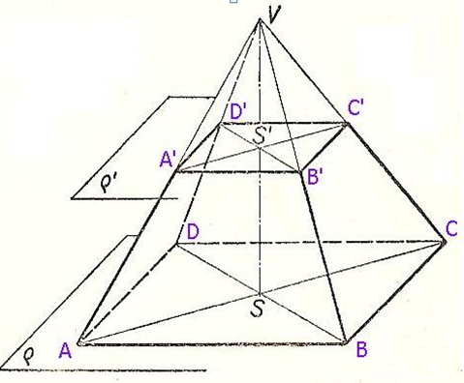
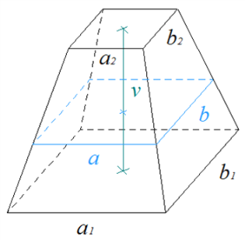
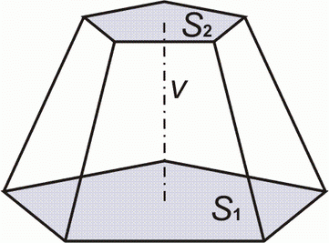
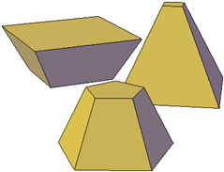
Jehlan – komolý jehlan
Pokud boční hrany jehlanu protneme rovinou, která je rovnoběžná s jeho podstavou:
vzniknou dvě tělesa – komolý jehlan a doplňkový jehlan.

Slide 23
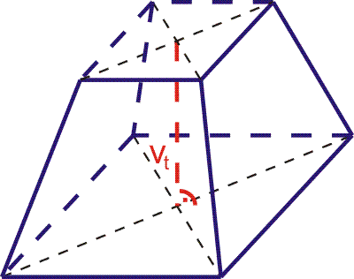
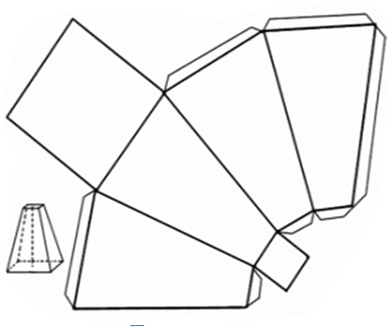
Jehlan – komolý jehlan
Vzdálenost rovin obou podstav
je výška komolého jehlanu.
Síť komolého jehlanu

Slide 24
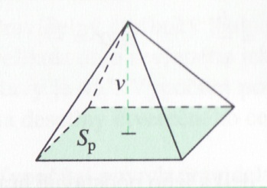
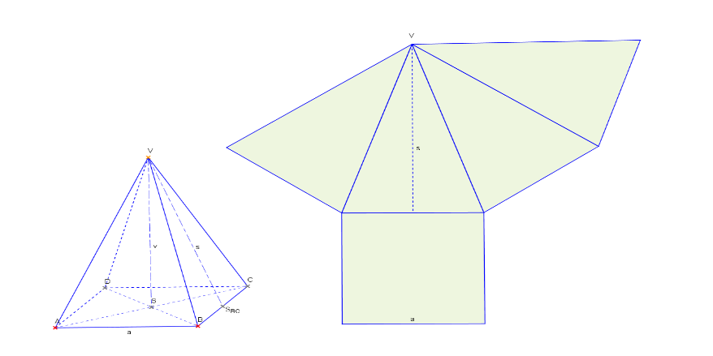
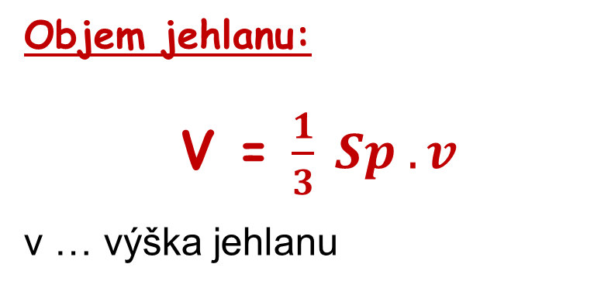
Jehlan – shrnutí
Povrch jehlanu:
S = Sp + Spl
Sp … obsah podstavy
Spl … obsah pláště (= součet obsahů všech trojúhelníků, které tvoří boční stěny jehlanu)
Objem jehlanu:
V = $\frac{1}{3} Sp . v$
v … výška jehlanu
Síť jehlanu:

Slide 25


